Slide 1
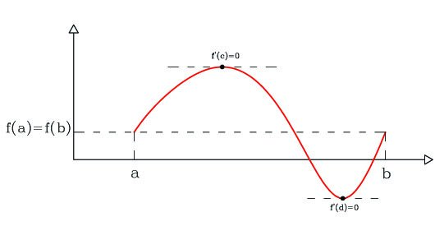
TEOREMI DEL CALCOLO DIFFERENZIALE
DOCENTE: Vincenzo Pappalardo
MATERIA: Matematica

Slide 2
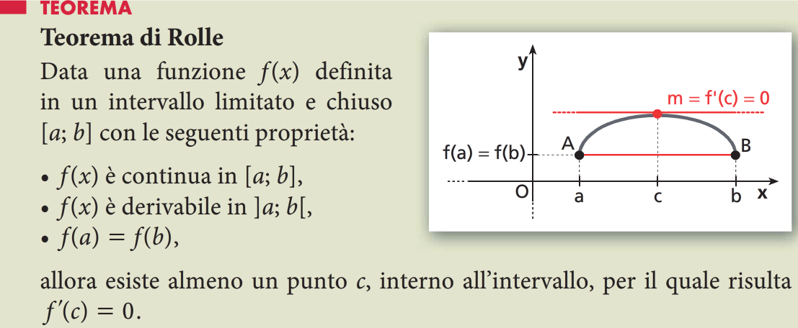

Slide 3
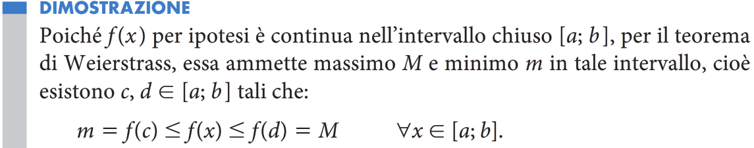
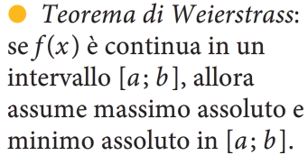
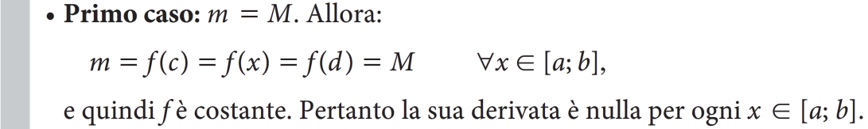
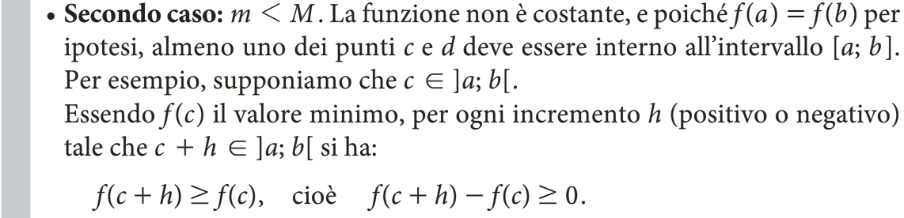

Slide 4
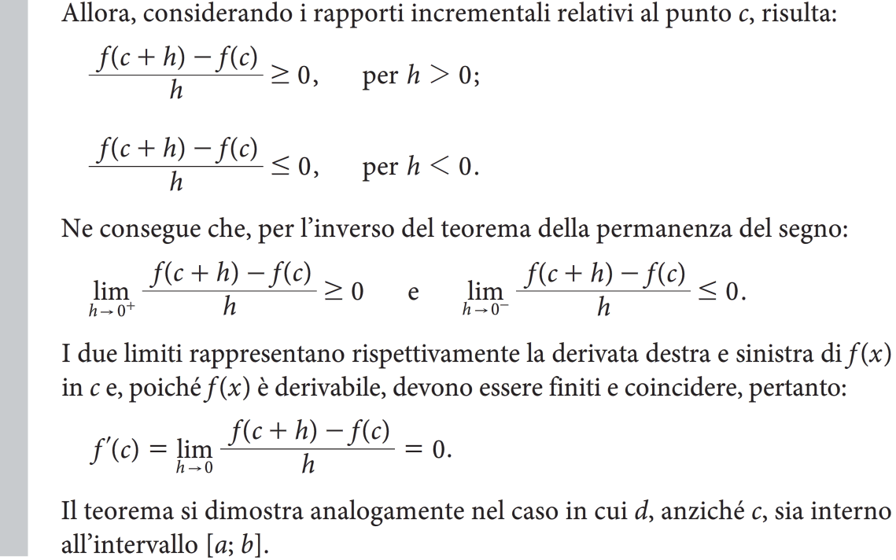
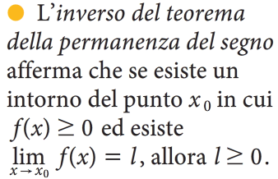


Slide 5
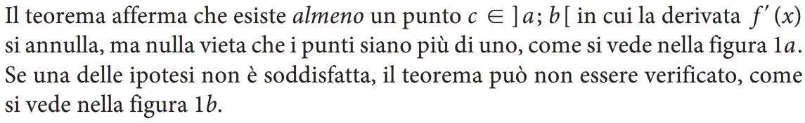
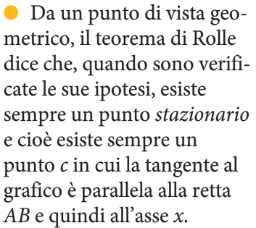
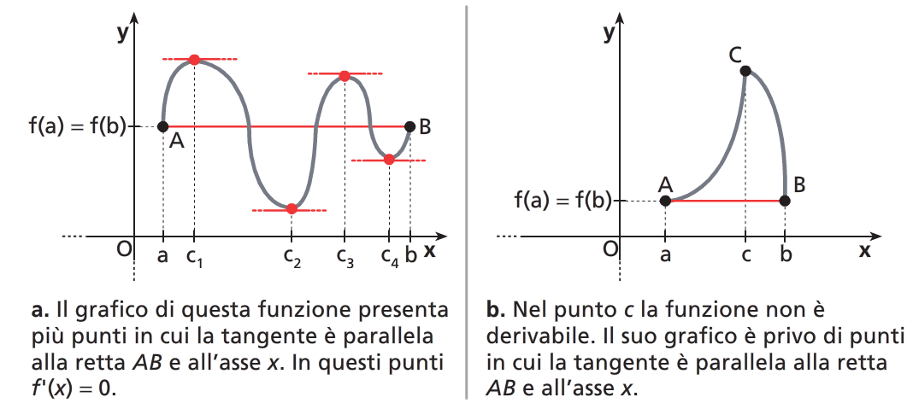

Slide 6
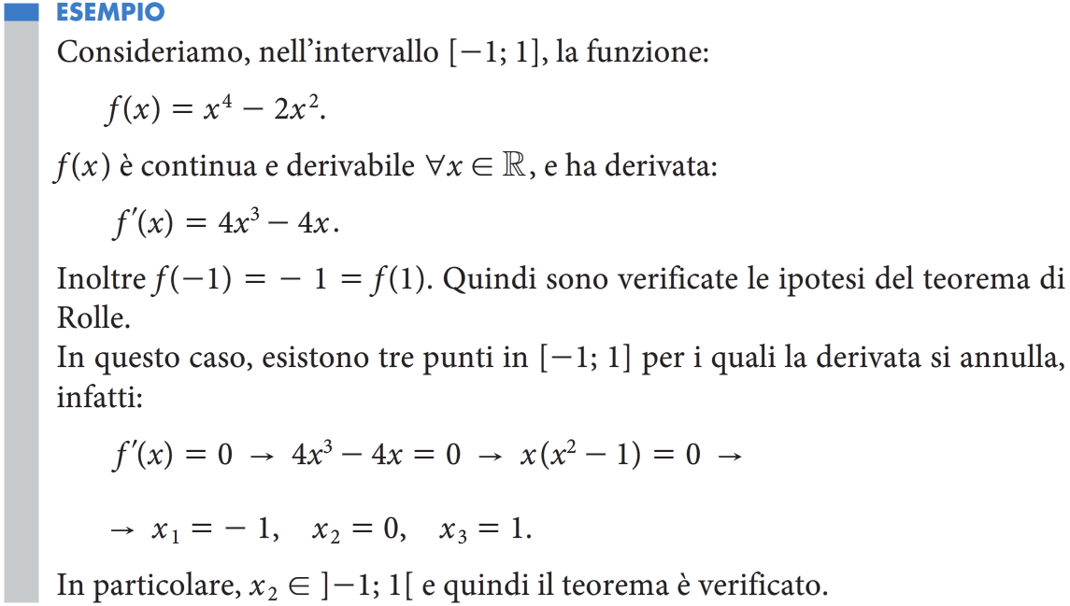

Slide 7
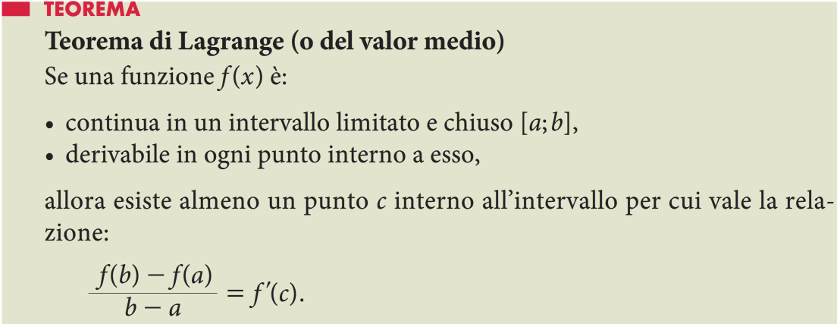

Slide 8
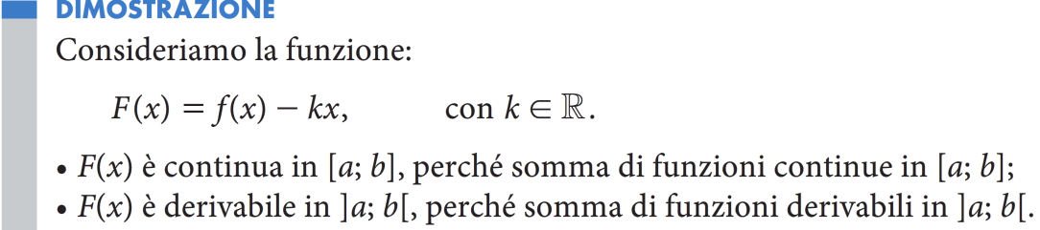
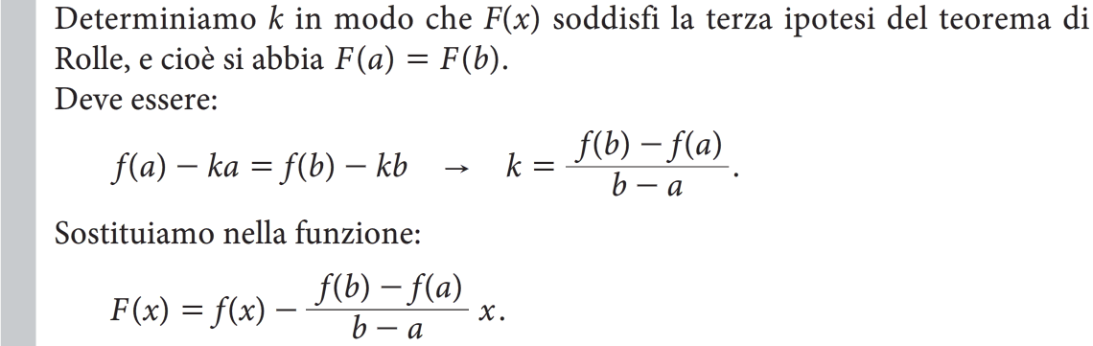

Slide 9
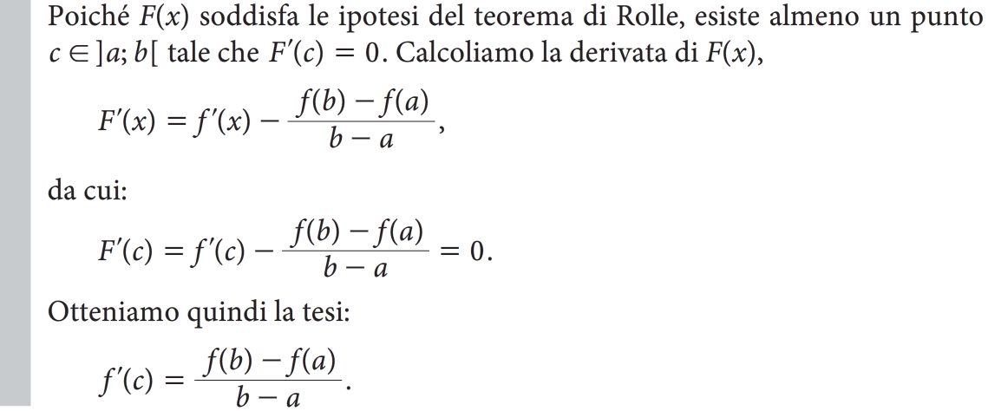

Slide 10
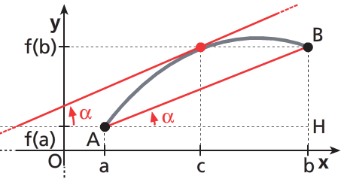
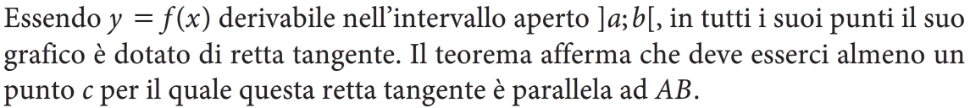
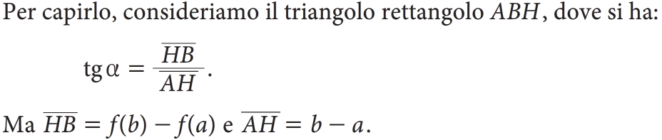
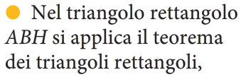
Diamo un’interpretazione geometrica del teorema.

Slide 11
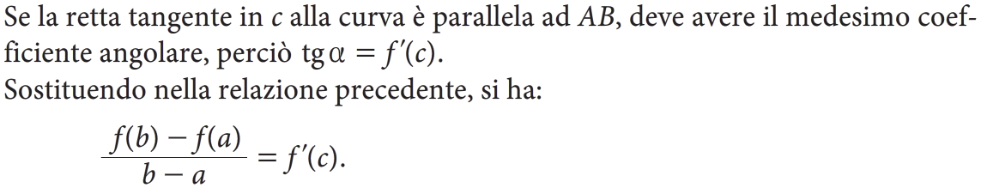

Slide 12
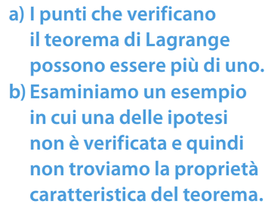
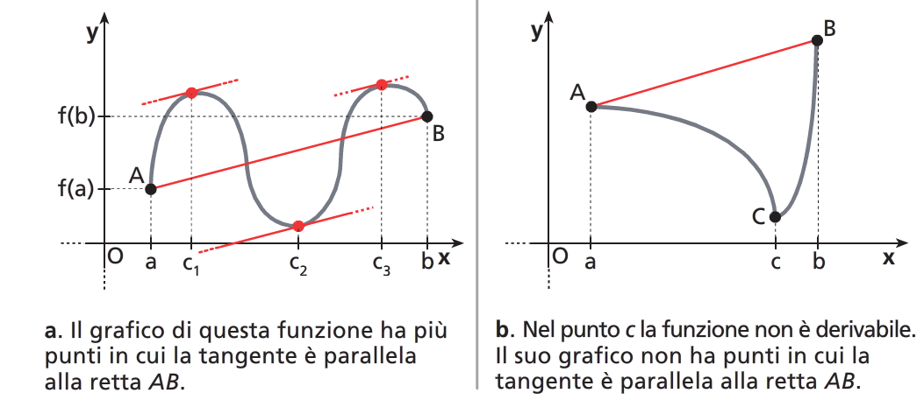
Anche per il teorema di Lagrange valgono osservazioni analoghe a quelle del teorema di Rolle.

Slide 13
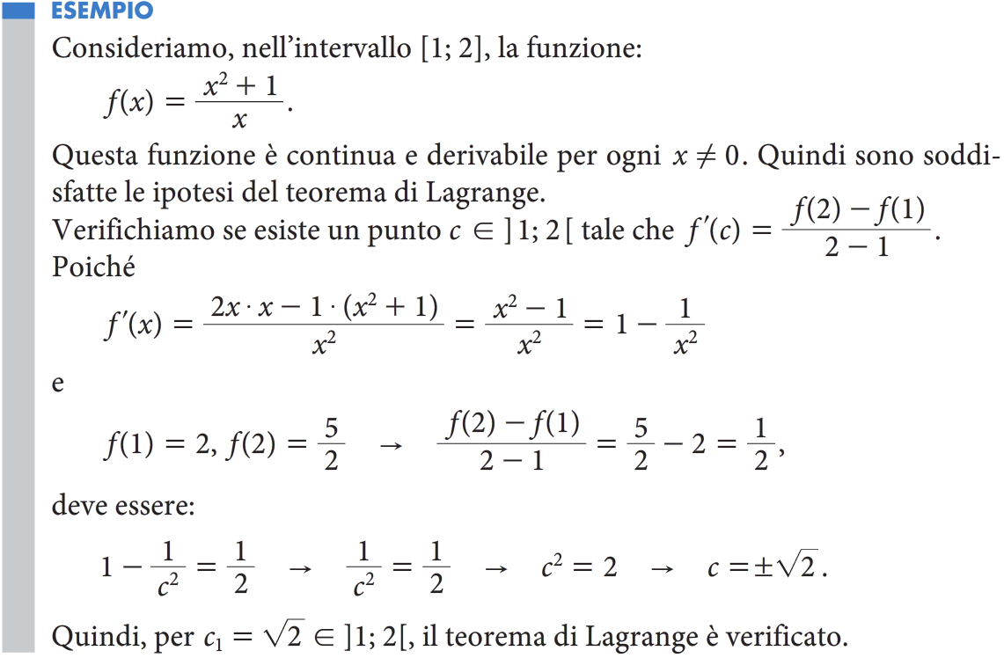

Slide 14

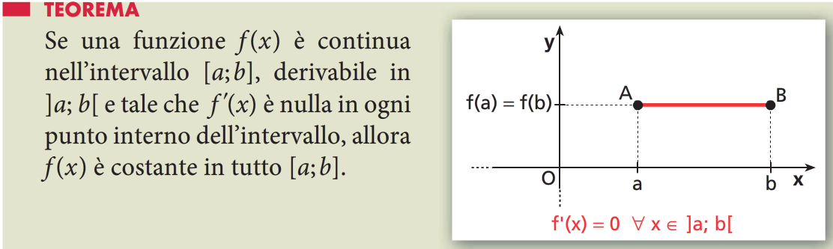

Slide 15
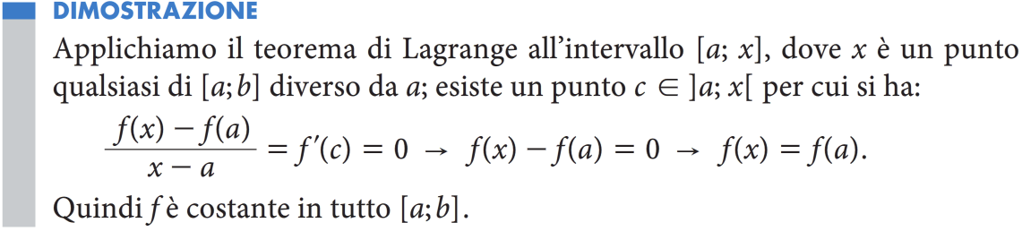

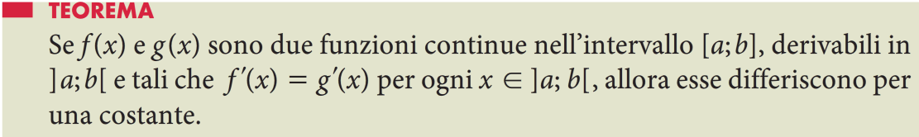

Slide 16
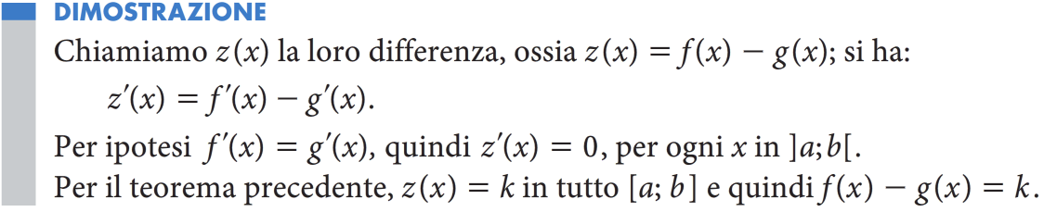
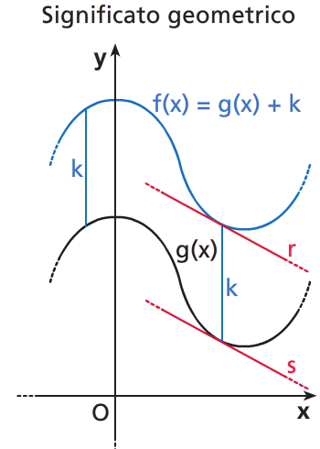
Se f’(x)=g’(x), allora le rette r ed s sono parallele.

Slide 17

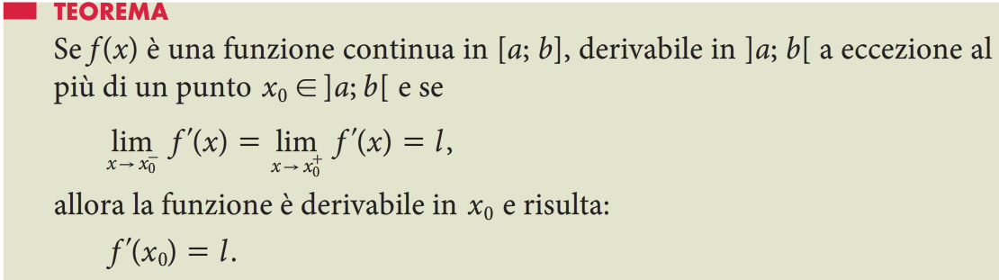
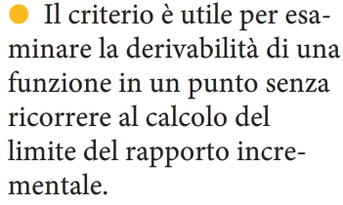
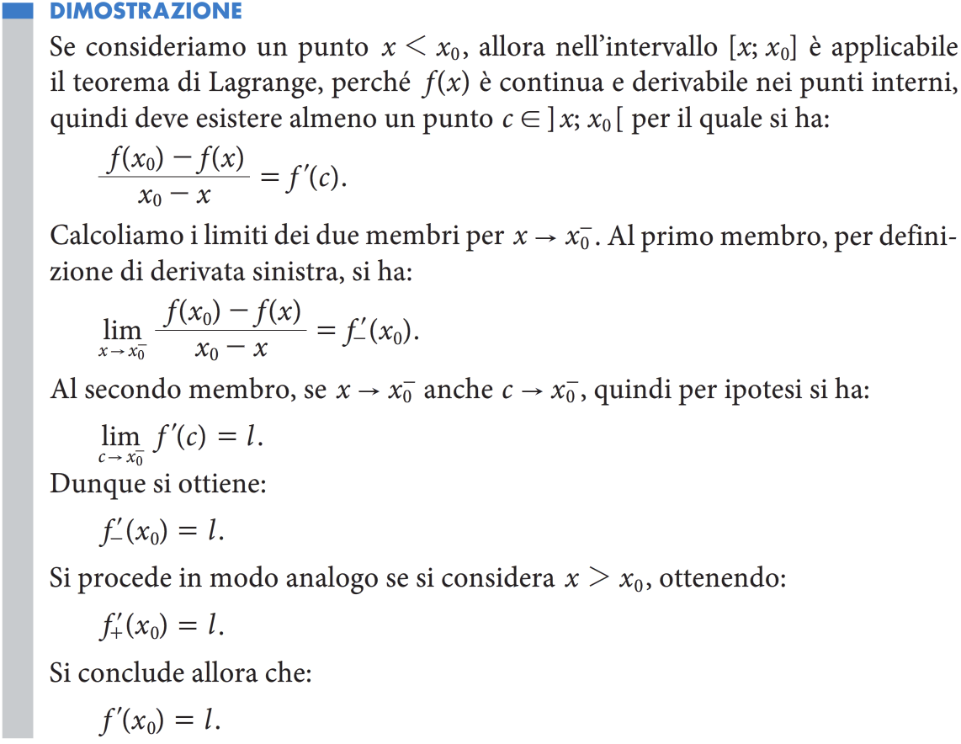
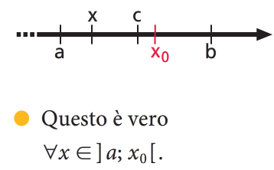

Slide 18
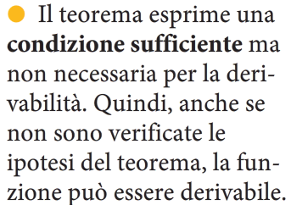

Slide 19
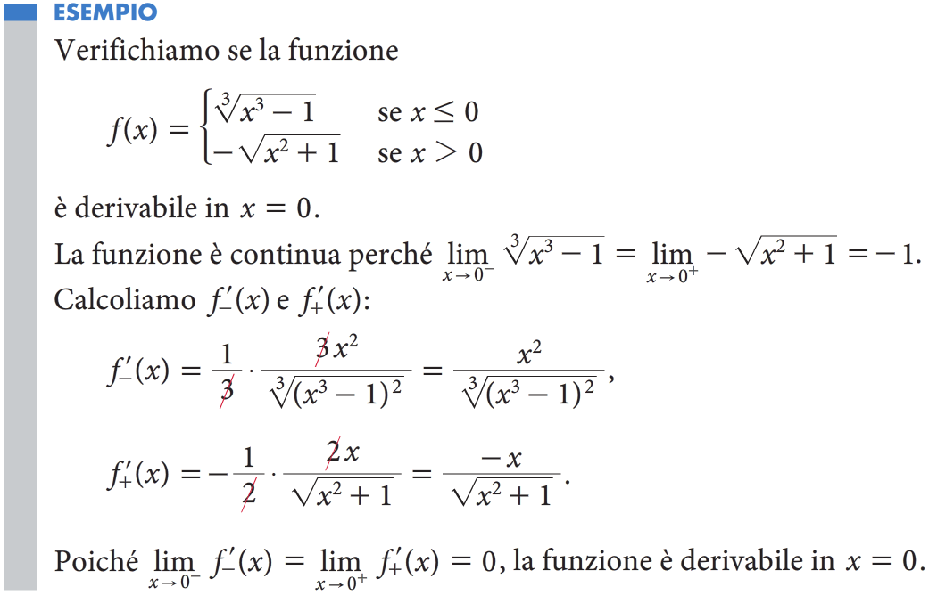

Slide 20
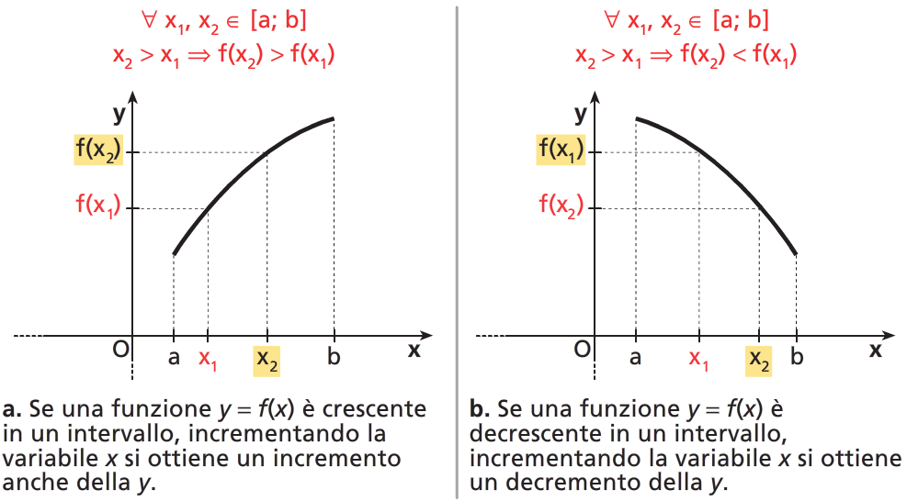
Riportiamo la definizione di funzione crescente e decrescente.
Vale il seguente teorema:

Slide 21
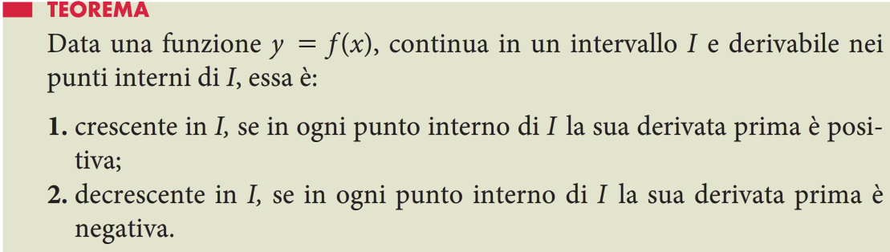

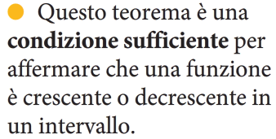

Slide 22
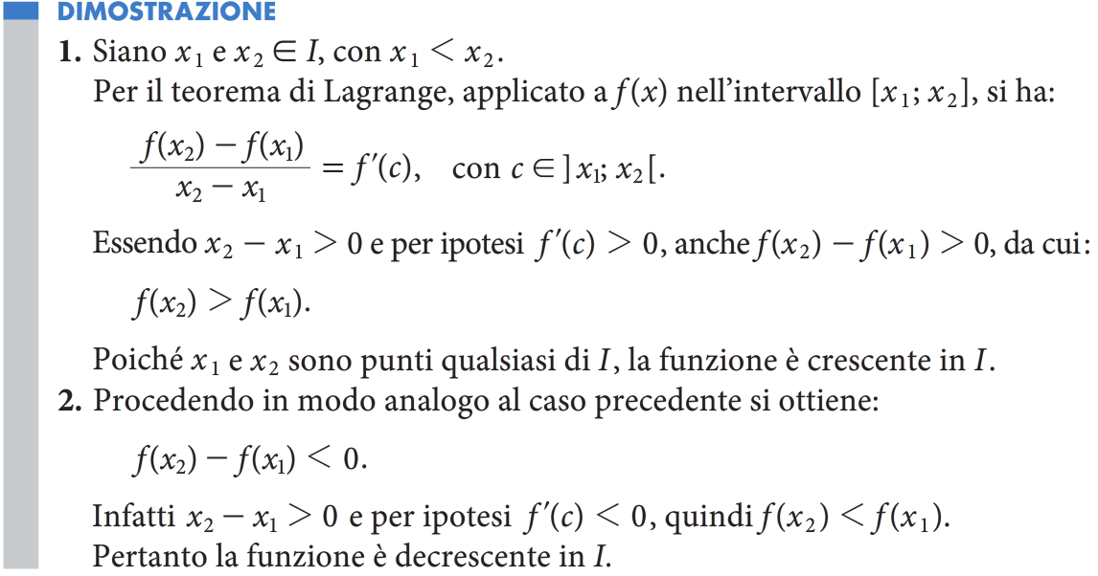
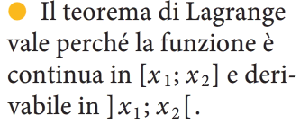

Slide 23
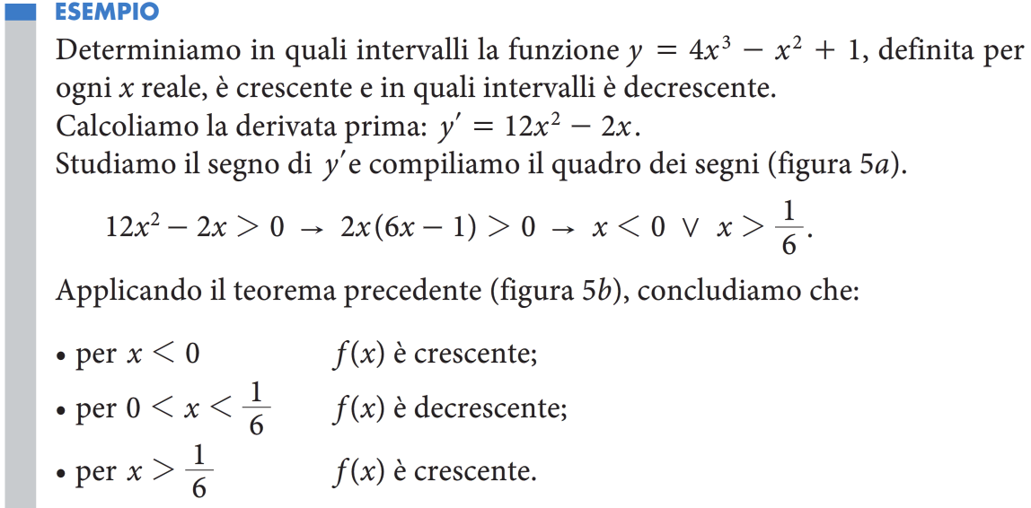
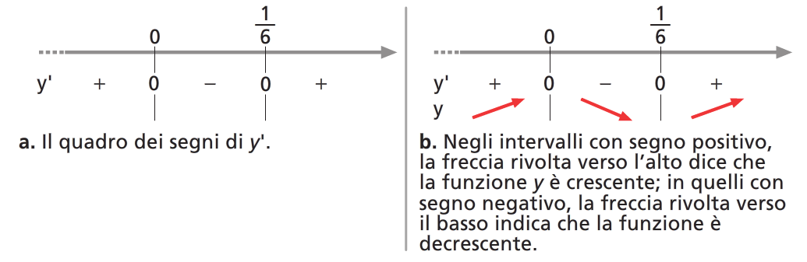
IMPORTANTE
Questo teorema consente di determinare gli intervalli in cui una funzione è crescente o decrescente attraverso lo studio del segno della sua derivata prima.

Slide 25
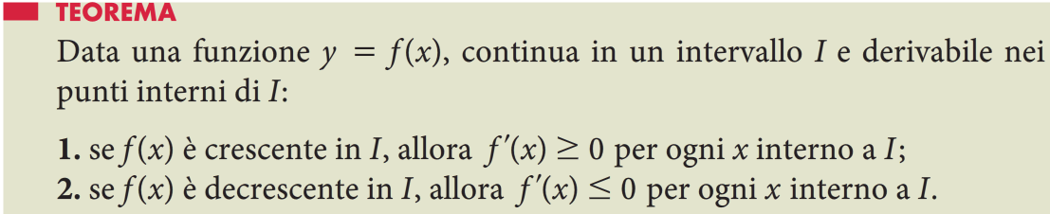
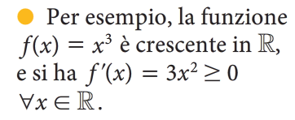

Slide 26
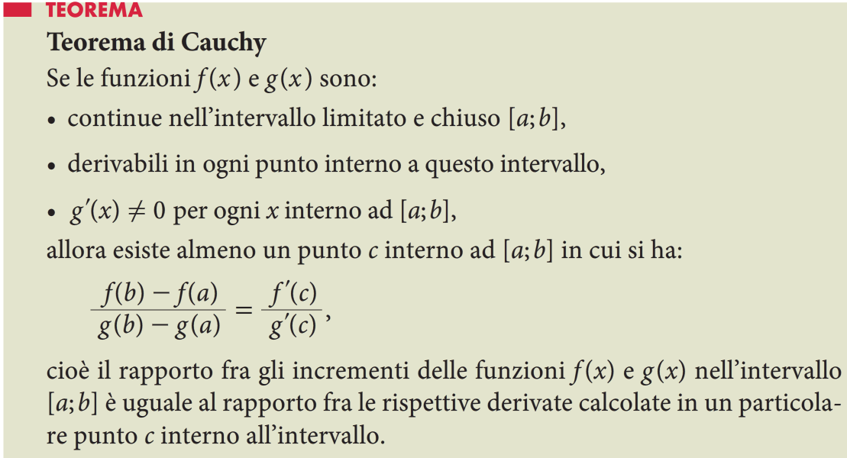

Slide 27
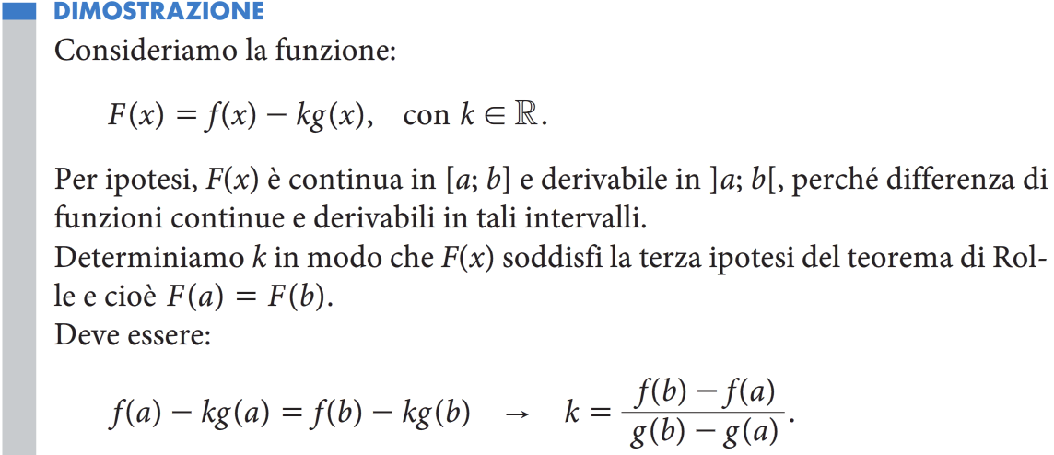

Slide 28
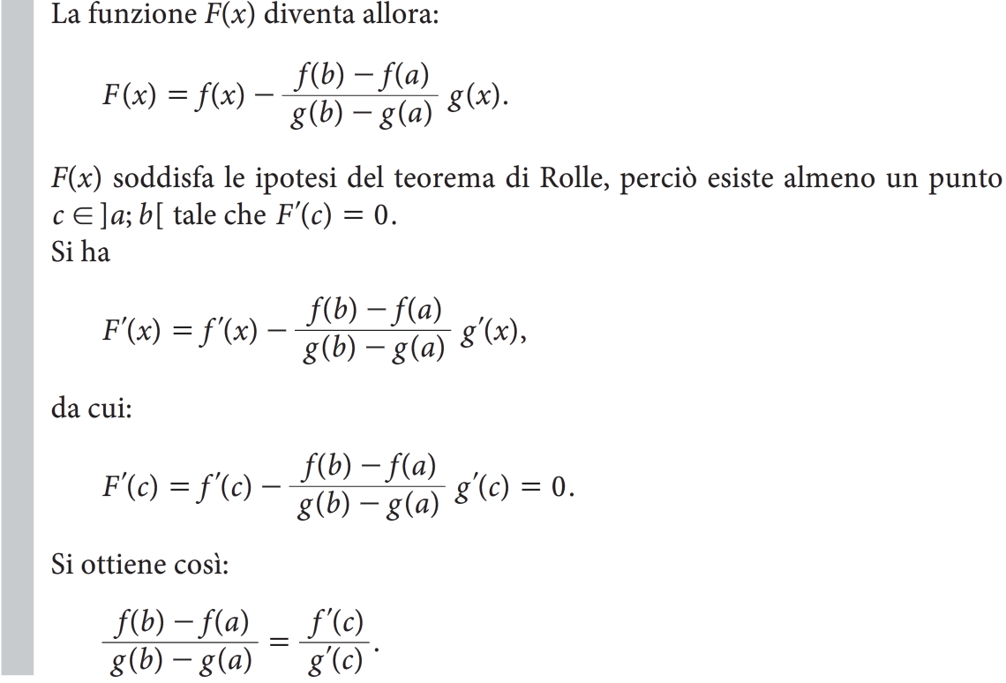

Slide 29
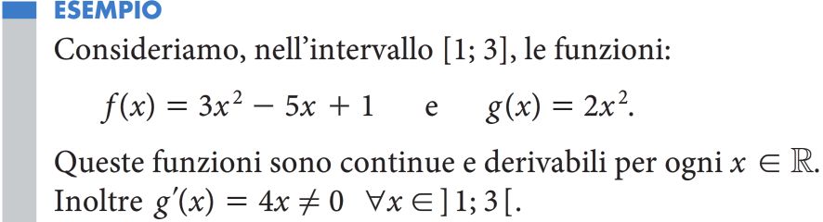
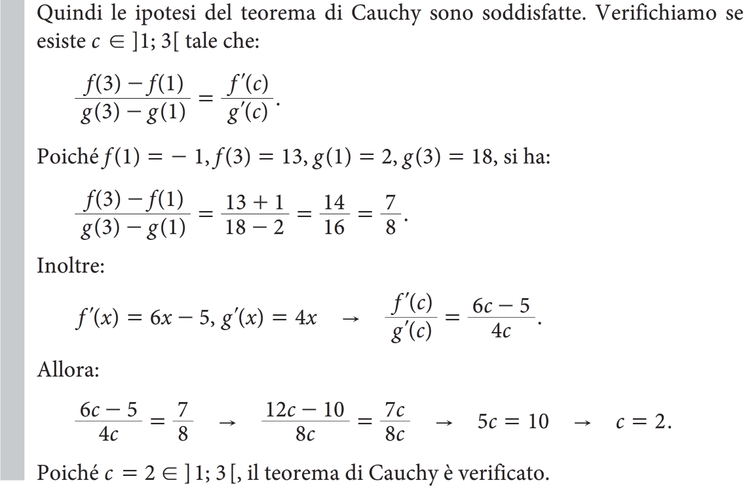

Slide 31
IMPORTANTE
Questo teorema permette di calcolare limiti di quozienti di funzioni nelle forme indeterminate 0/0 e ∞/∞. La regola si può estendere per cercare di calcolare limiti di funzioni appartenenti ad altre forme indeterminate.

Slide 32
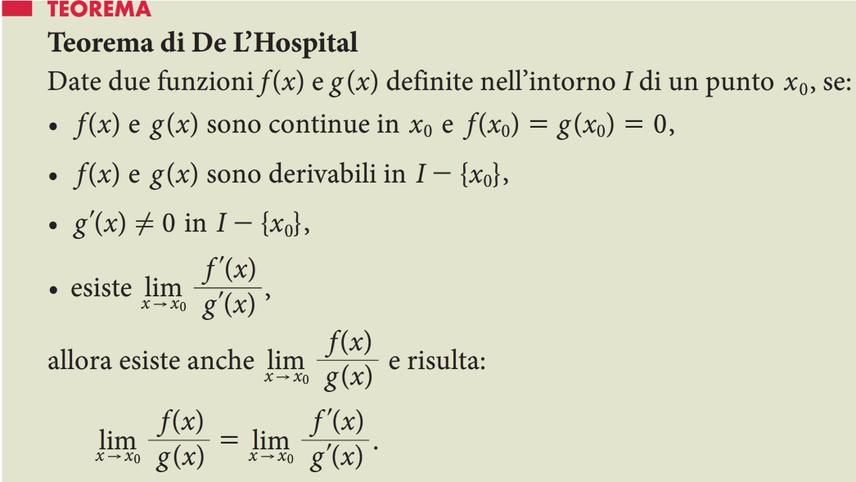

Slide 33



Slide 34


Slide 35


Slide 36



Slide 37



Slide 38



Slide 39

OSSERVAZIONE

Slide 40


APPLICAZIONE DEL TEOREMA DI DE L’HOSPITAL AD ALTRE FORME INDETERMINATE

Slide 41


Slide 42



Slide 43


Slide 44



Slide 45



Slide 47


Slide 48


Slide 49


Slide 50


Slide 51


Slide 52



Slide 53


Slide 54



Slide 55


Slide 56



Slide 57



Slide 58


Slide 59


Slide 60



Slide 61



Slide 62



Slide 63


Slide 64


Slide 65



Slide 67


